Slide 1




Kemel BELFQUIH, Honoré MITCHOZOUNNOU, Lise WISNIOWSKI
Le groupe de waterpolo vous présente
Projet
Waterpolo
Revue de projet finale
2025-2026
1

Slide 2
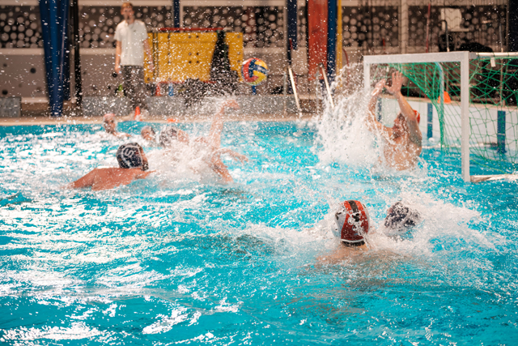

Sommaire
1 - Présentation du projet et de l’entreprise
2 - Problèmes rencontrés avec ce système
3 - Les besoins de l’entreprise
4 - Visite du club de waterpolo
5 - Contraintes matérielles et logicielles
6 - La feuille de route
2

Slide 3

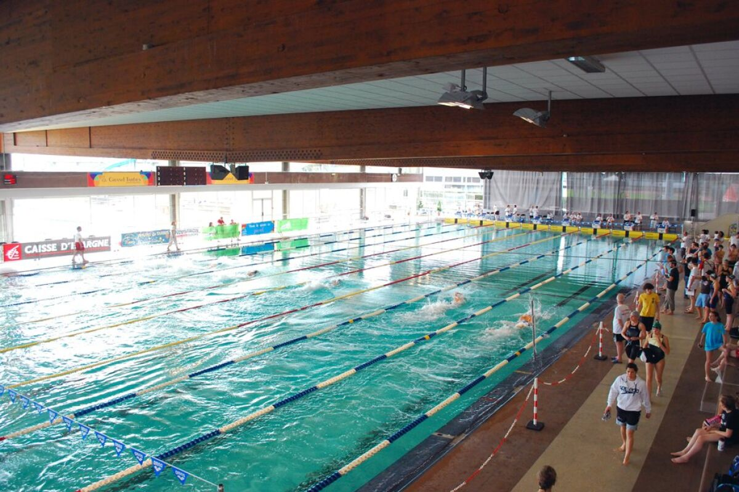


1 - Présentation du projet
et de l’entreprise
L’entreprise
TNC (Tarbes Nautic Club)
Paul Boyrie
Equipe waterpolo
Piscine municipale de la ville de Tarbes
3

Slide 4

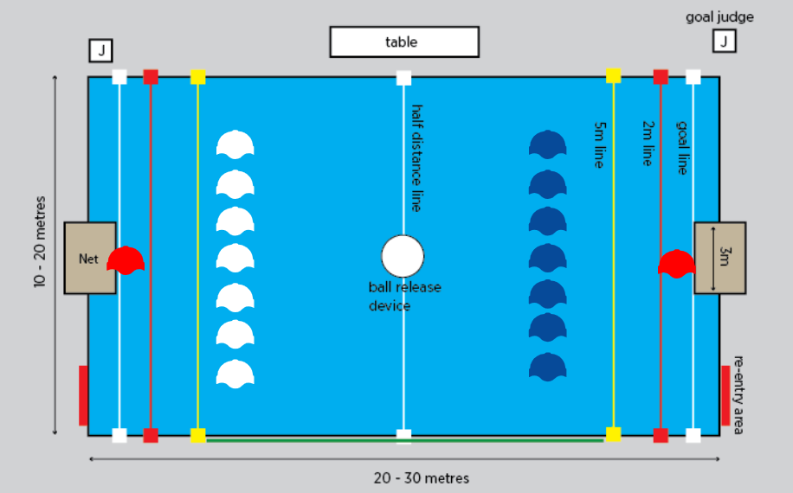
1 - Présentation du projet
et de l’entreprise
Règle du waterpolo
Sport semblable au handball (1 but = 1 point),
Sport aquatique : 2 équipes = 7 joueurs,
Durée du match : 4 périodes de 8 minutes,
Durée possession de balle : 28 secondes (modification de la règle),
Si exclusion : 18 secondes
(modification de la règle ),
Sport compétitif avec championnats régionaux,
Bonnet blanc : l’équipe jouant à son domicile,
Bonnet bleu : pour l’équipe des visiteurs,
Bonnet rouge : gardien.
4

Slide 5
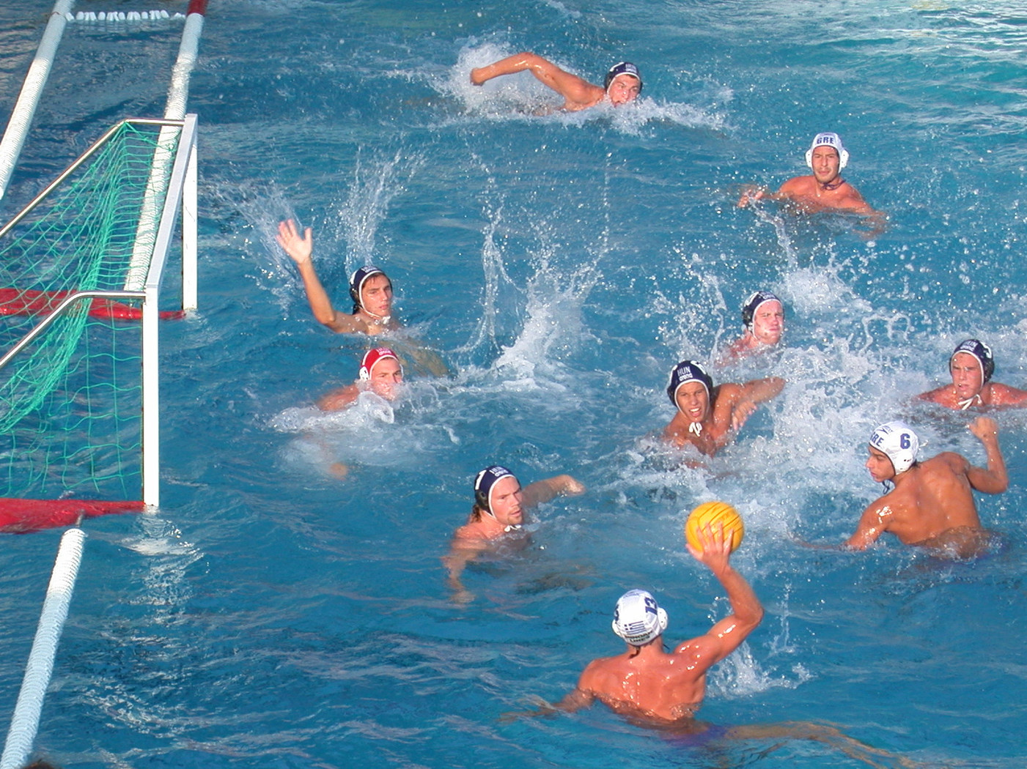
1 - Présentation du projet
et de l’entreprise
5

Slide 6
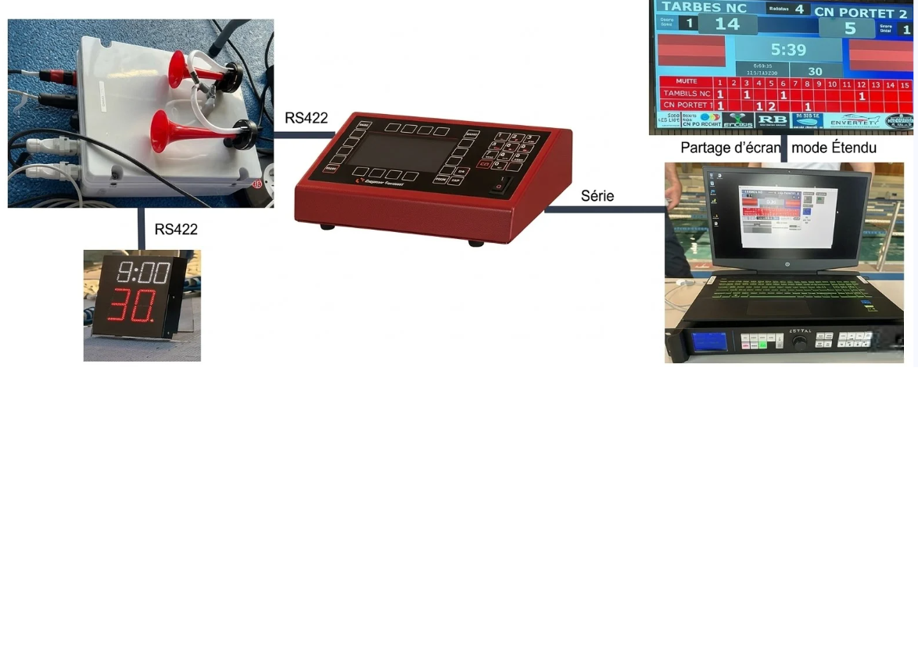
2 - Problèmes rencontrés avec ce système
Projet
Problème rencontré avec le système Omega Calypso :
Système non intuitif (saisie multitouche)
Interface vieillie
Remplissage feuille de match manuel = perte de temps
6

Slide 7
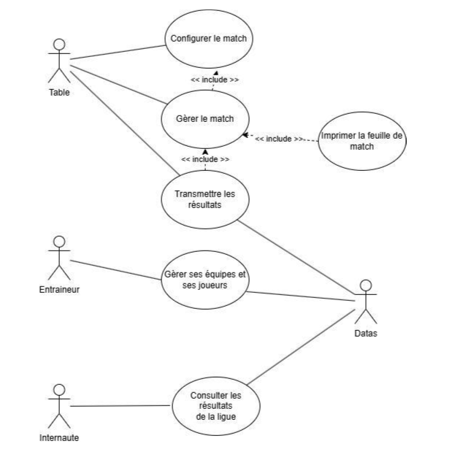
3 - Les besoins de l’entreprise
7

Slide 8
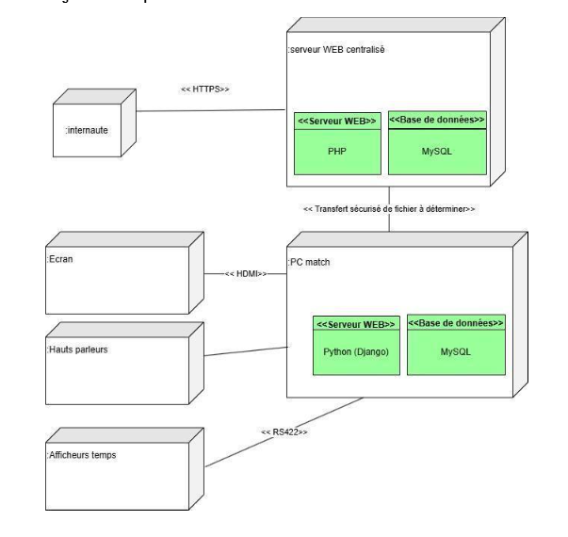
3 - Les besoins de l’entreprise
8

Slide 9

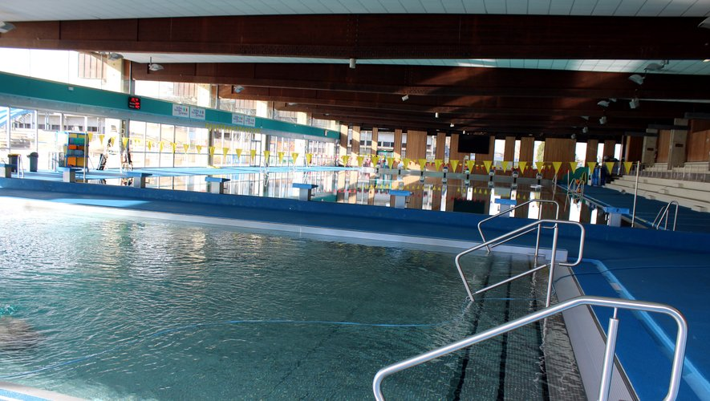
4 - Visite du club de waterpolo
Piscine municipale : Paul Boyrie
9

Slide 10
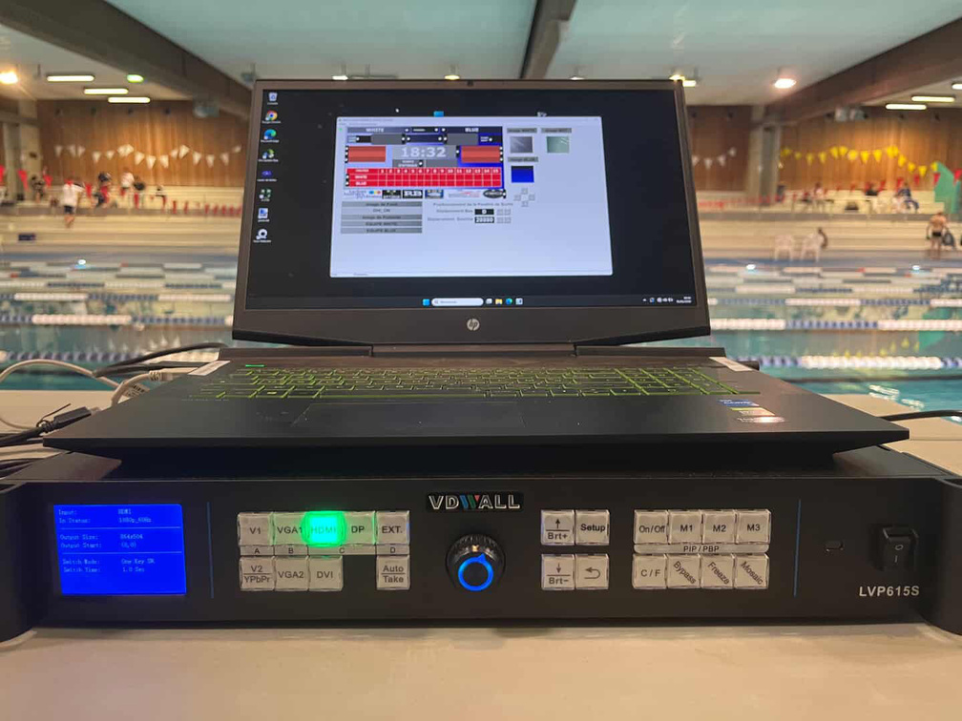
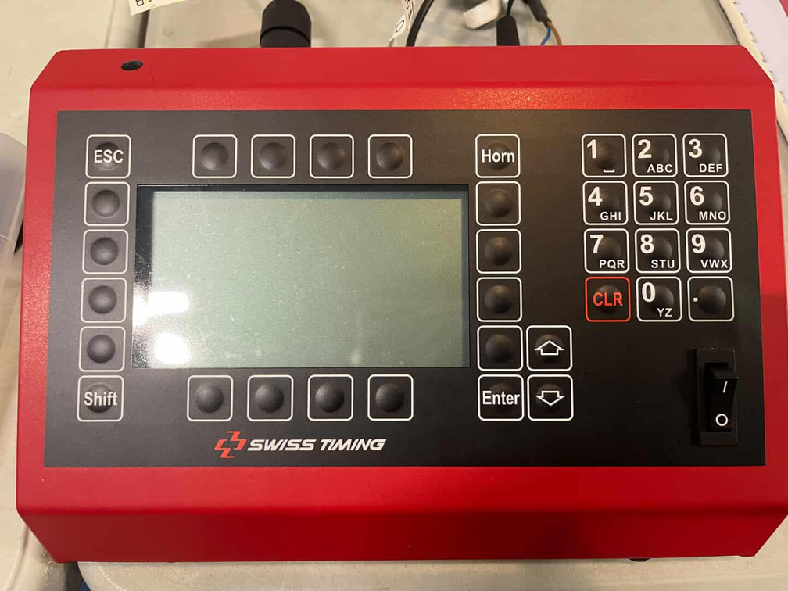

4 - Visite du club de waterpolo
Piscine municipale : Paul Boyrie
10

Slide 11
5 - Contraintes matérielles et logicielles
Etudiant 2
Contraintes Matérielles
Contraintes Logicielles
PC Match : ordinateur central
Affichage : grand écran piscine
Chronos : Swiss Timing Calypso Shot Clocks, liaison RS422
Développement : afficheurs Modbus
Audio : haut-parleurs / enceintes pour alertes sonores
Commande : pilotage obligatoire avec la barre espace
Logiciel PC : Python / Django
Site ligue : PHP / MySQL
Base de données : MySQL local + serveur
Excel: import compositions, export données match
Réseau: communication avec afficheurs via Modbus
11
8

Slide 12
5 - Contraintes matérielles et logicielles
Etudiant 1
Contraintes Matérielles
Contraintes Logicielles
Affichage : Utilisation de 2 afficheurs
Carte utilisé : Arduino
Communication : Modbus RTU
Chronos : Swiss Timing Calypso Shot Clocks, liaison RS422
Audio : haut-parleurs / enceintes pour alertes sonores
Logiciel PC : Utilisation de Arduino IDE
12
8

Slide 13
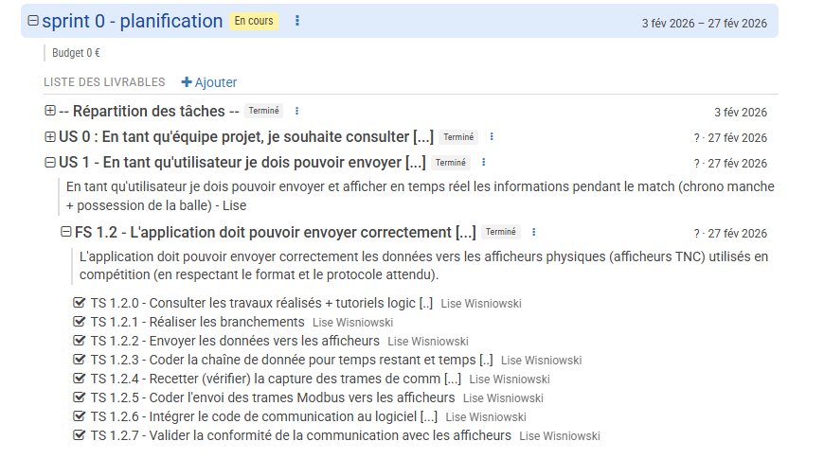
6 - La feuille de route
Lise Wisniowski
Kemel Belfquih
Honoré
Mitchozounnou
13

Slide 14
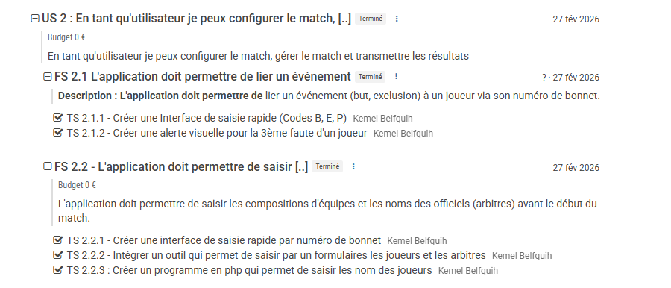
6 - La feuille de route
Lise Wisniowski
Kemel Belfquih
Honoré
Mitchozounnou
14

Slide 15
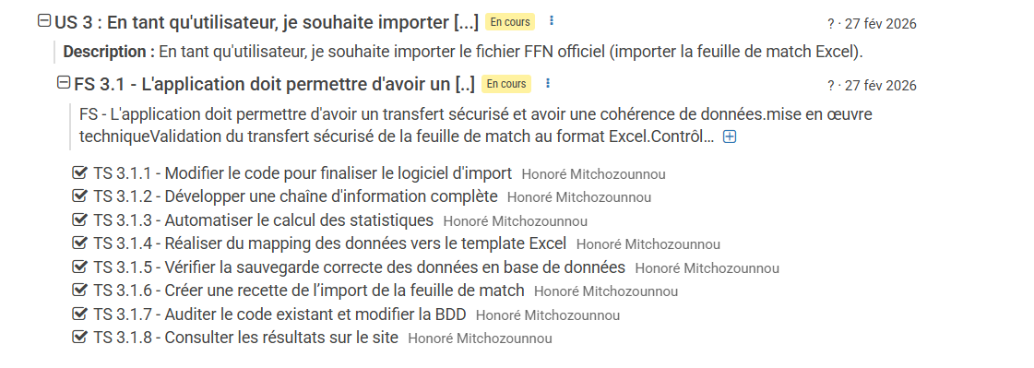
6 - La feuille de route
15

Slide 16
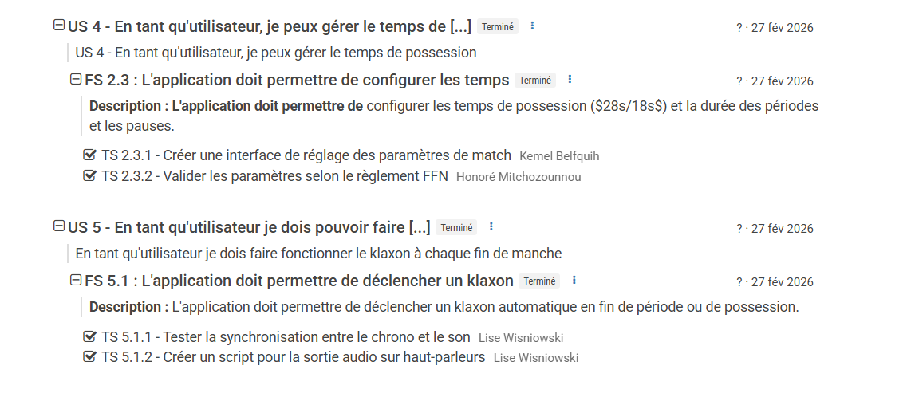
6 - La feuille de route
16

Slide 17

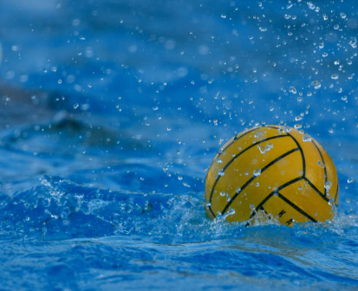
Revue finale - projet Waterpolo
Merci de
votre écoute
Kemel, Honoré, Lise
17

